Slide 3
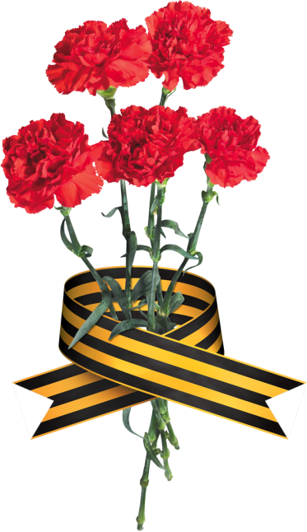
Письмо ветерану Великой Отечественной война
Здравствуйте, многоуважаемый ветеран!
К Вам обращается ученица четвертого класса Дарья.
Позвольте выразить Вам слова самой искренней благодарности, глубочайшей признательности за Ваш героический подвиг во имя нашей великой Родины, который вы совершили в годы Великой Отечественной войны.
Что я знаю о войне? Война-это страшное время испытаний, горя. В это трудное для человека время наши русские войска сумели перебороть свой страх, собраться с силами и мужественно сражаться за свою родную страну, за свободу, за будущее поколение – за нас!
Мужчины всех возрастов шли добровольцами на фронт- были и взрослые отцы и деды, а были совсем юные сыновья, но несмотря на годы, все воевали на равных условиях. Храбрые женщины уходили на сражения, жертвуя жизнью, одни помогали раненым, а другие работали в тылу, переживая за каждого из вас.
По крупицам наши войны собирали Победу, жертвуя своими жизнями, своими мечтами, ими правила любовь к Родине, к своим близким, к свободе.
Вы победили! Ради будущего, ради нас, и мы говорим Вам: «Спасибо! Человеческое спасибо за Ваш подвиг, за мирную жизнь, за счастье
каждый день видеть солнце, маму!»
Низкий Вам поклон!

Slide 4
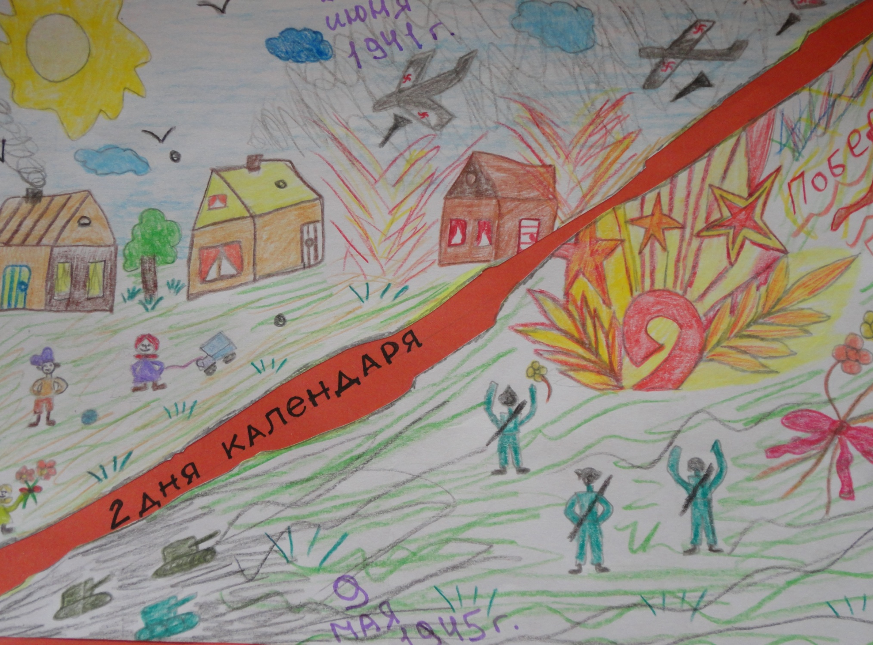
Рисунок ученицы 8 класса Захаровой Анны

Slide 5
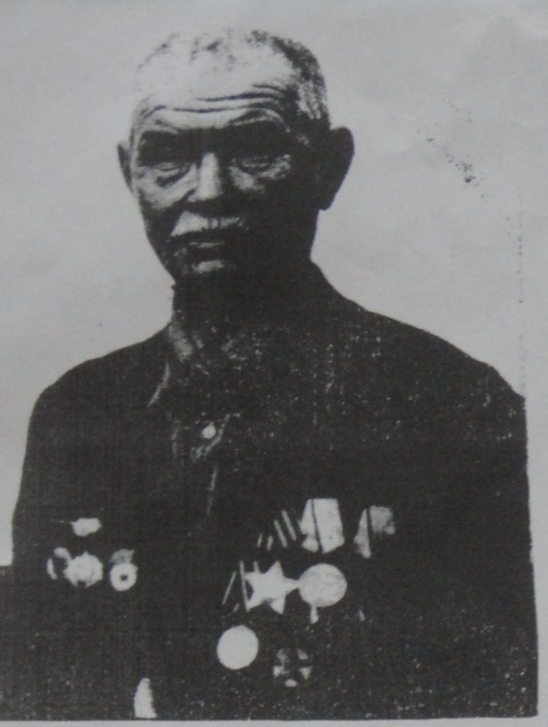
Мой дедушка Муллабаев Миндибай Муллабаевич родился в 1923 году. Призван в армию в 1942 году. Начал военные действия в Сталинграде. В составе Таманской гвардейской дивизии сражался за город Керчь. Освобождал Севостополь. Принимал участие в освобождении Курской дуги. Штурмовал Кёнигсберг. Войну закончил в немецком городе Штутгард.
Награжден двумя медалями «За Отвагу». Кавалер «Ордена Славы» III степени. В мирное время награжден медалью «За трудовую доблесть» .Много юбилейных медалей.
До конца жизни был тружеником и уважаемым человеком.
Умер в 2006 году, сказались тяжелые фронтовые ранения. Мы его на забудем!
Фото из семейного архива семьи Муллабаевых

Slide 6
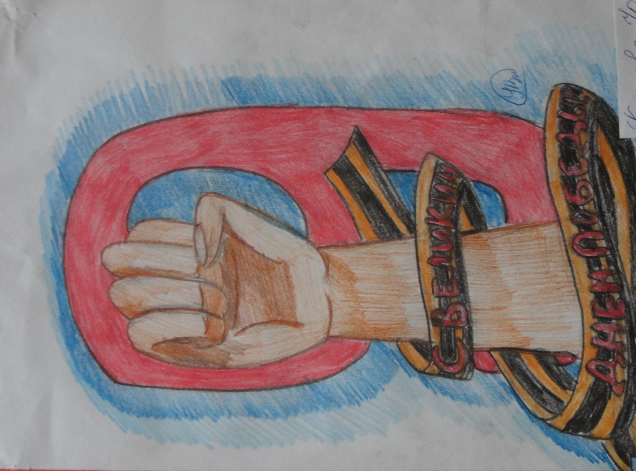
Рисунок ученицы 9 класса Устюговой Владлены

Slide 7
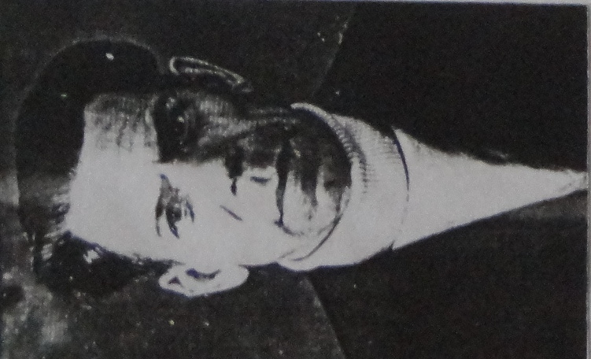
Гвардии старшина Дацюк Фёдор Яковлевич находился на службе в должности стрелка-снайпера в составе 302 Гвардейского Свирского стрелкового полка 98 Гвардейской дивизии 32 корпуса. Воевал на Карельском фронте, где 6 июля 1944 года был тяжело ранен в грудь под городом Сартавали.
За мужество и героизм награжден орденом Красной Звезды, орденом Отечественной войны I степени и медалью «За Отвагу»
После госпиталя работал испытателем танков в 11 учебно-танковом полку.
С 1956 года мой дедушка связал свою судьбу с нелегкой геологической службой и 28 лет проработал на одном месте.
В 2000году моего дедушки не стало, но я его никогда не забуду, всегда буду помнить!
Фото из семейного архива Пировских Ольги Валерьевны

Slide 8
Василий Васильевич Б. Ласкин, 1944
В великой русской кузнице за каменной горой Стоит, гудит, работает заводик номерной. Туда Василь Васильевич приходит чуть заря И весело командует: «За дело, токаря!
За горы за Уральские молва о нем идет, А он себе работает и бровью не ведет. Во всем Урале токаря, пожалуй, лучше нет. Привет, Василь Васильевич, примите наш привет!
С глазами светло-синими, с кудрявой головой Работает, старается гвардеец тыловой. Фотографы газетные бегут его снимать. Никто Василь Васильича не может обогнать.
В минуту получается готовая деталь, На грудь ему повешена отличия медаль. Девчата им любуются, подходят и молчат, А он и не оглянется, не смотрит на девчат.
За горы за Уральские молва о нем идет, А он себе работает и бровью не ведет. Василию Васильичу всего тринадцать лет. Привет, Василь Васильевич, примите наш привет!
Читал ученик 9 класса Перевозчиков Данил

Slide 9
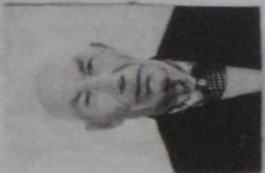
Мой прадед Ахунов Гильмий Гильмиевич родился в 1901 году. В рядах Красной Армии с 1941 года. Участвовал в сражениях на Центральных фронтах с 1941 по 1943 год.
1-1 Белорусский фронт с 1943 по 1944 год
2-1 Белорусский фронт с 1944 по 1945 год.
Имел тяжелое ранение в шею.
Награжден орденом «Красной Звезды, орденом Отечественной войны II степени.
Умер в1980 году. Со слов моей мамы мой прадед до конца своих дней был сильным, честным, трудолюбивым, любящим человеком.
Я его не знаю, но он в моем сердце
Фото из семейного архиваМуллабаевых

Slide 10
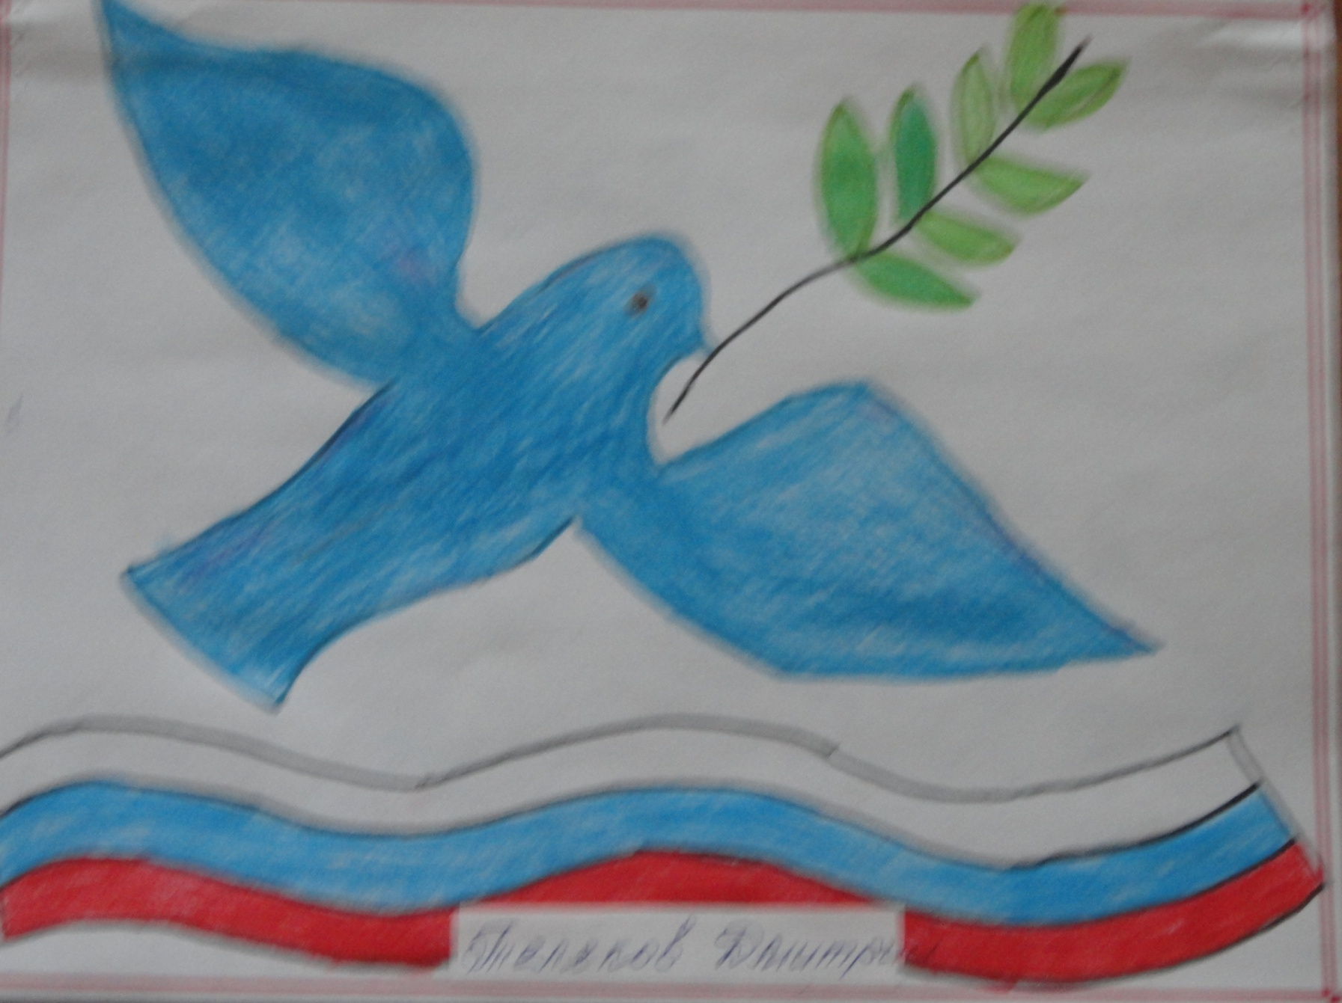
Рисунок Телякова Дмитрия

Slide 11
Моя прабабушка в возрасте 13 лет осталась одна. Её мама умерла от голода и болезни. В 13 лет прабабушка пошла работать на швейную фабрику, шила форму для солдат. Работала хорошо всю свою жизнь. Её звали Гареева Надежда Сергеевна. Она заслужила звание «Ударник Коммунистического труда» и «Ветеран труда», за самоотверженный труд награждена медалью. Во время войны прабабушка была труженицей тыла. Она умерла в 2013 году.
Моего прапрадедушку звали Зуйков Сергей Михайлович. В 1941 году в августе он ушел на фронт. До войны прапрадедушка был участковым инспектором. На фронте он служил в составе пехотной бригады. В ноябре 1941 года при форсирования большой реки прапрадедушка погиб от взрыва авиабомбы. Могила его неизвестна.
Из семейных воспоминаний семьи Морозовой Ольги.

Slide 12
А.Сурков
Пусть дни войны тянулись очень долго, Пусть быстро мчались мирные года. Победы под Москвой, под Курском и на Волге История запомнит навсегда.
Пусть Вы сейчас отцы и деды, Виски посеребрила седина. Вовек Вам не забыть весну Победы, Тот день, когда закончилась война.
Пусть многие сегодня не в строю, Мы помним все, что делалось тогда И обещаем Родину свою Сберечь для дела, мира и труда.
Читал ученик 4 класса Савельев А.

Slide 13
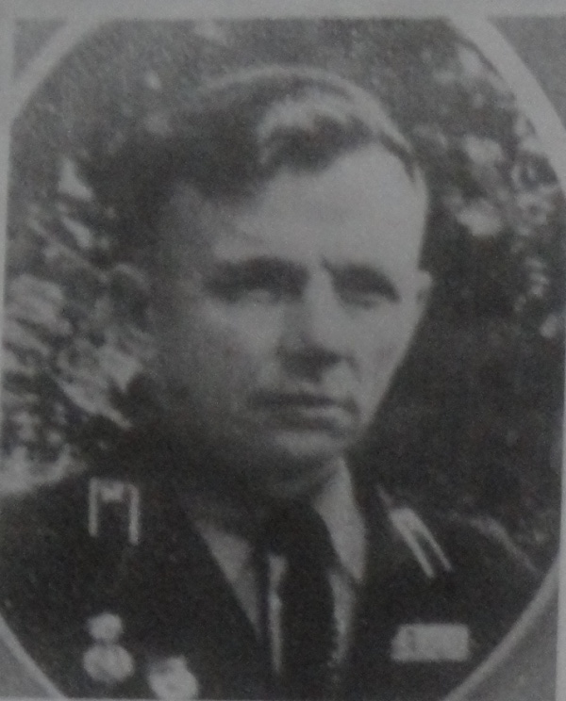
Мой прадед Батманов Михаил Алексеевич родился в октябре 1926 года. В 17 лет ушел на фронт, воевал на Западном фронте в составе 20 армии 11 танкового корпуса. В августе 1943 года был ранен и лежал в передвижном полевом госпитале №08796. После госпиталя направлен рядовым в 212 стрелковый полк Западного фронта. В январе 1944 года курсант 2 Астраханского пехотного училища, в марте присвоено первое офицерское звания «младший лейтенант», по окончании училища прикомандирован ГУК НКО № 18.05 командиром минометного взвода 18 отдельного полка резерва офицерского состава. В августе 1945 зачислен в распоряжение начальника управления войск НКВД по охране тыла, прикомандирован к Южной группе войск №024.С ноября 1945 года командир стрелкового взвода 647 стрелкового полка 216. Уволен в запас 31.12.1946г.
После фронта работал на железной дороге, помощником машиниста.
В сентябре 1975 года трагически погиб.
Фото из семейного архива Вахидова Дениса с мамой

Slide 14
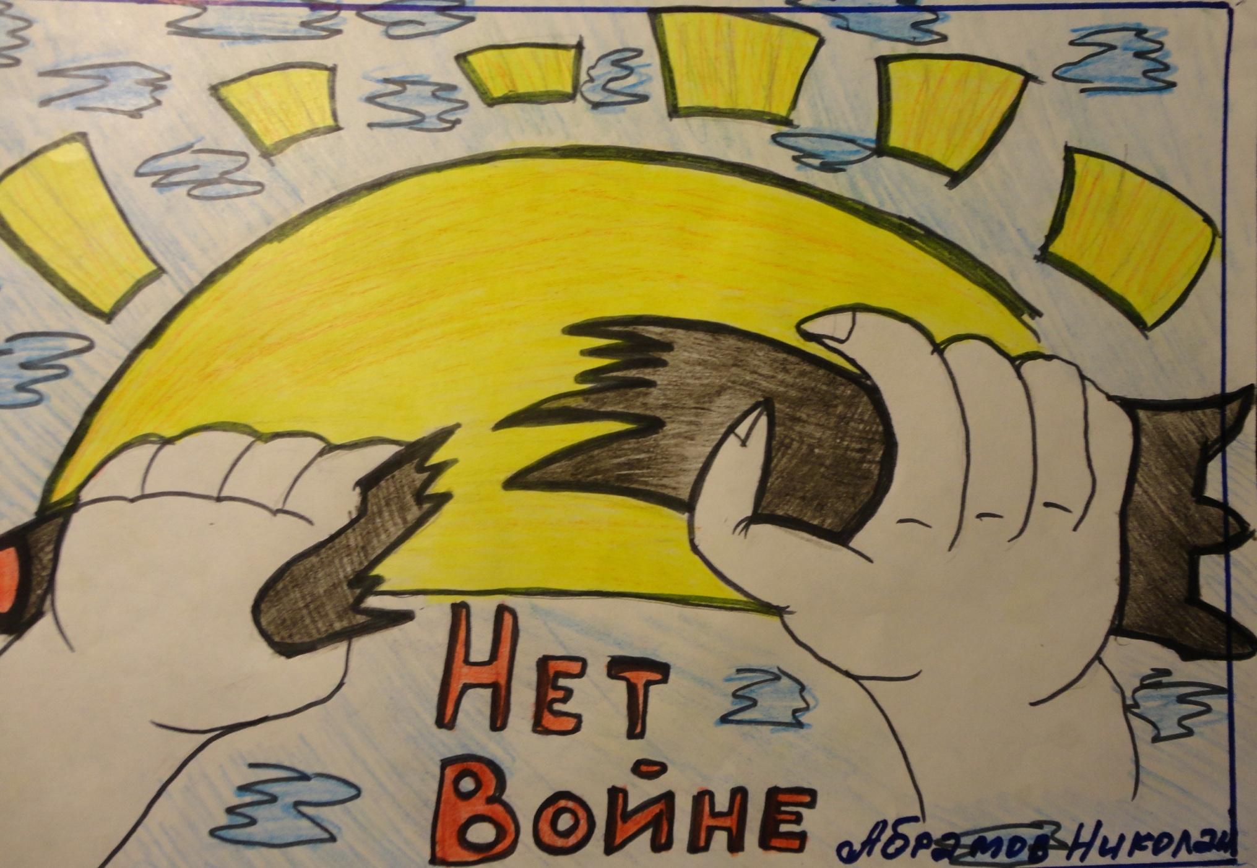

Slide 15
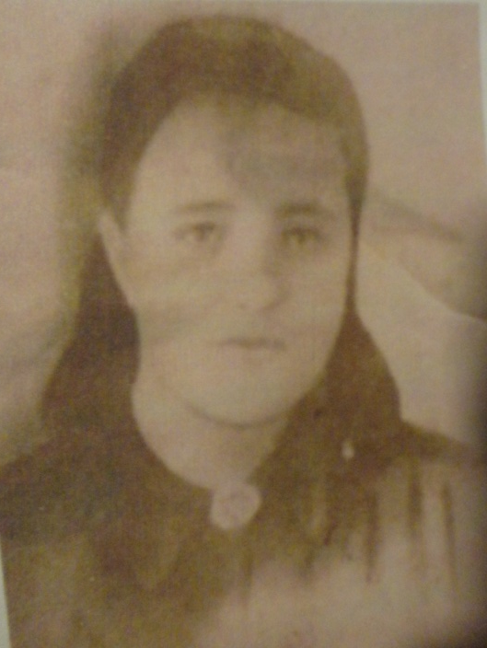
Моя прабабушка, Оберюхтина Надежда Григорьевна, всю войну проработала в колхозе. Ее труд давал возможность обеспечивать солдат хлебом, молоком и мясом. После войны она была награждена медалью
«За доблестный труд» во время Великой Отечественной войны 1941-1945 гг.
Иванов Андрей, 5 класс
Фото из семейного архива Иванова Андрея

Slide 16
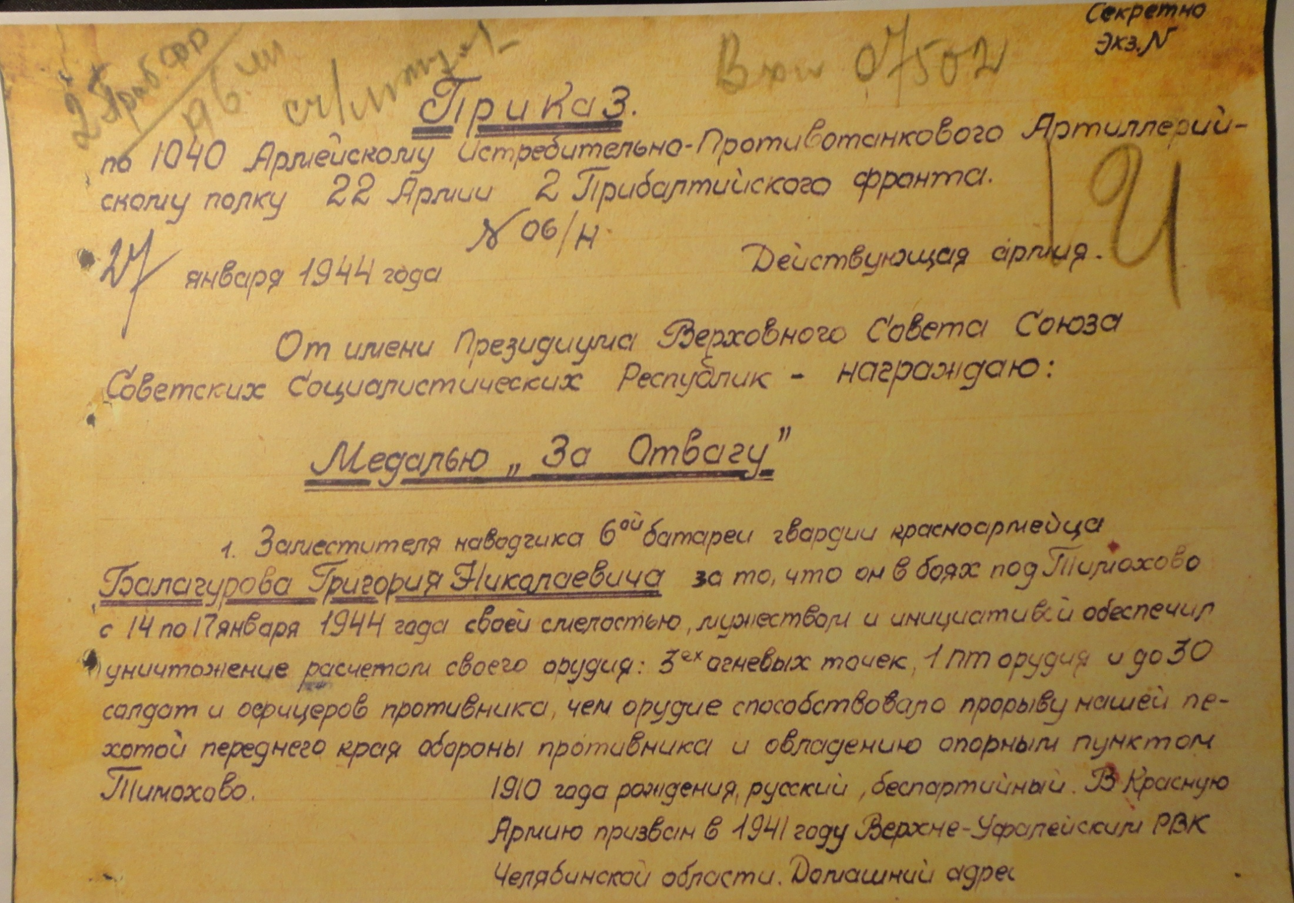

Slide 17
Мой дедушка Балагуров Григорий Никанорович (Николаевич) ушел на фронт в июле 1941 года в звании сержанта. В 1941-42 г.г. Попал в окружение под Великими Луками, был контужен, лечился в госпитале. Затем вернулся на фронт.
Великую Отечественную войну закончил в Румынии.
За боевые заслуги награжден медалями и орденами.
Из семейного архива Агафоновой Е.В., учителя труда

Slide 18
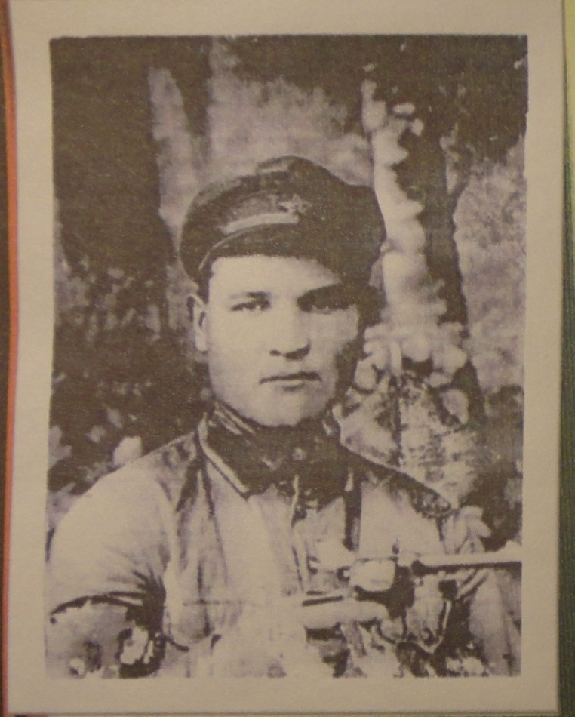
Мой прадедушка, Ширяев Владимир Александрович, рос в бедной крестьянской семье. Кроме него было еще четыре брата. С началом войны все они ушли на фронт. Степан умер от ран в госпитале. Василий погиб в боях на Украине. Потом получили похоронки на Филиппа и Петра.
А мой прадедушка, находясь на границе, в первых же боях попал в плен. Затем бежал из плена и воевал с врагом.
Погиб 12 мая 1945 года.
Фото из семейного архива семьи Щербинина Кирилла

Slide 19
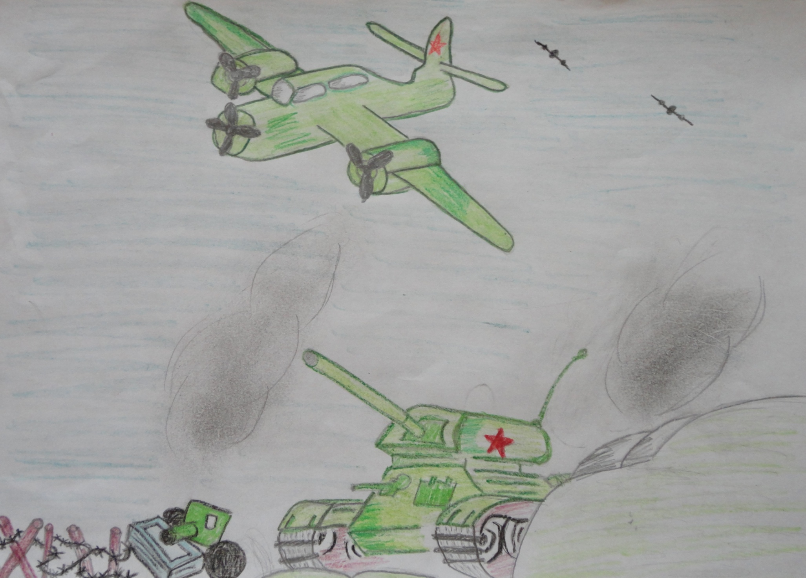
Рисунок Золотова Николая, 6 класс

Slide 20
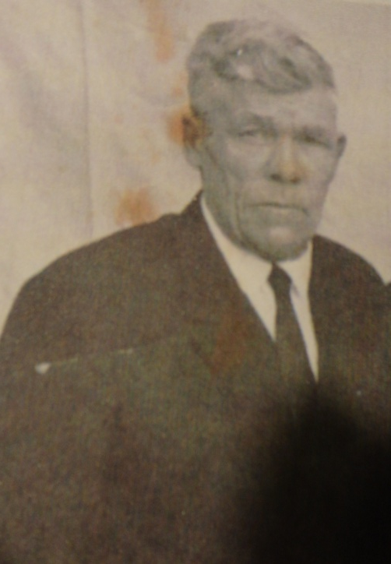
Плюхин Николай Федорович, дед моего мужа, начал свой трудовой путь в 17 лет помощником каменщика на мартеновской печи, а затем трудился подручным сталевара. Когда началась война, двух его братьев призвали в армию. С войны они не вернулись, прорали без вести.
Н иколая оставили по броне на заводе. Так он и проработал до пенсии.
В 1945 году за самоотверженный труд он был награжден орденом Ленина. Имеет награду «За доблестный труд 1941-1945 гг.»
Фото из семейного архива Агафоновой Е.В., учителя труда

Slide 21
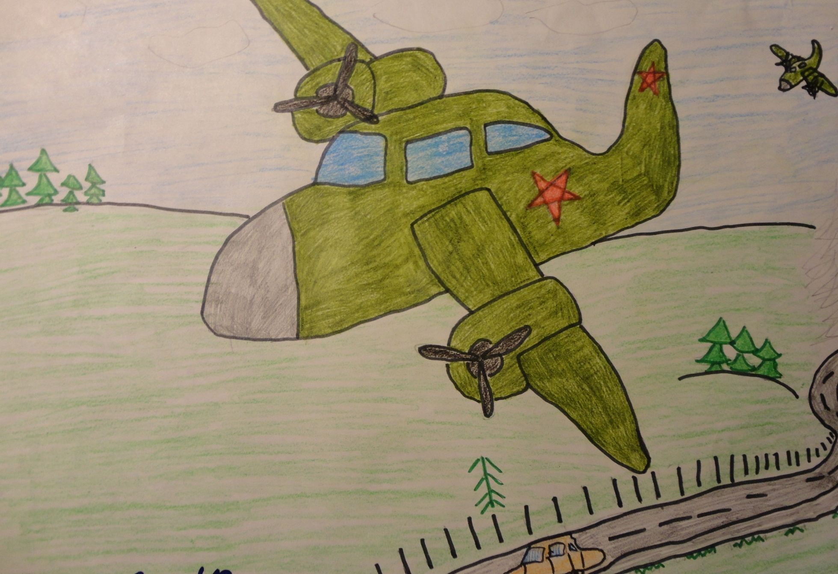
Рисунок Савельевой Юлии,

Slide 22
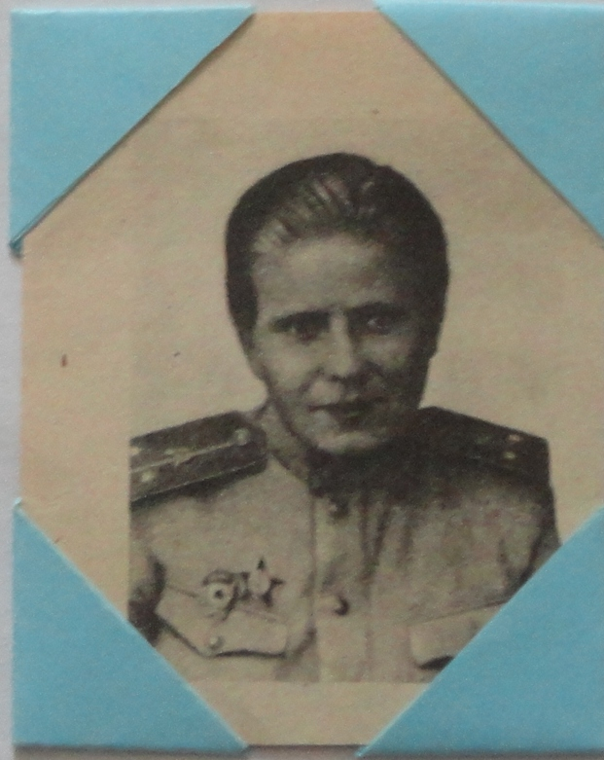
Медведева Зоя Матвеевна, моя прабабушка, ушла добровольцем на фронт в первые дни войны. В составе прославленной 25-й Чапаевской Краснознаменной, ордена Ленина стрелковой дивизии участвовала в обороне Одессы и Севастополя в качестве медсестры, а затем и пулеметчицы.
Неоднократно была ранена. Награждена орденом Красной Звезды и многими медалями.
Фото из семейного архива Пашко Димы с мамой

Slide 23
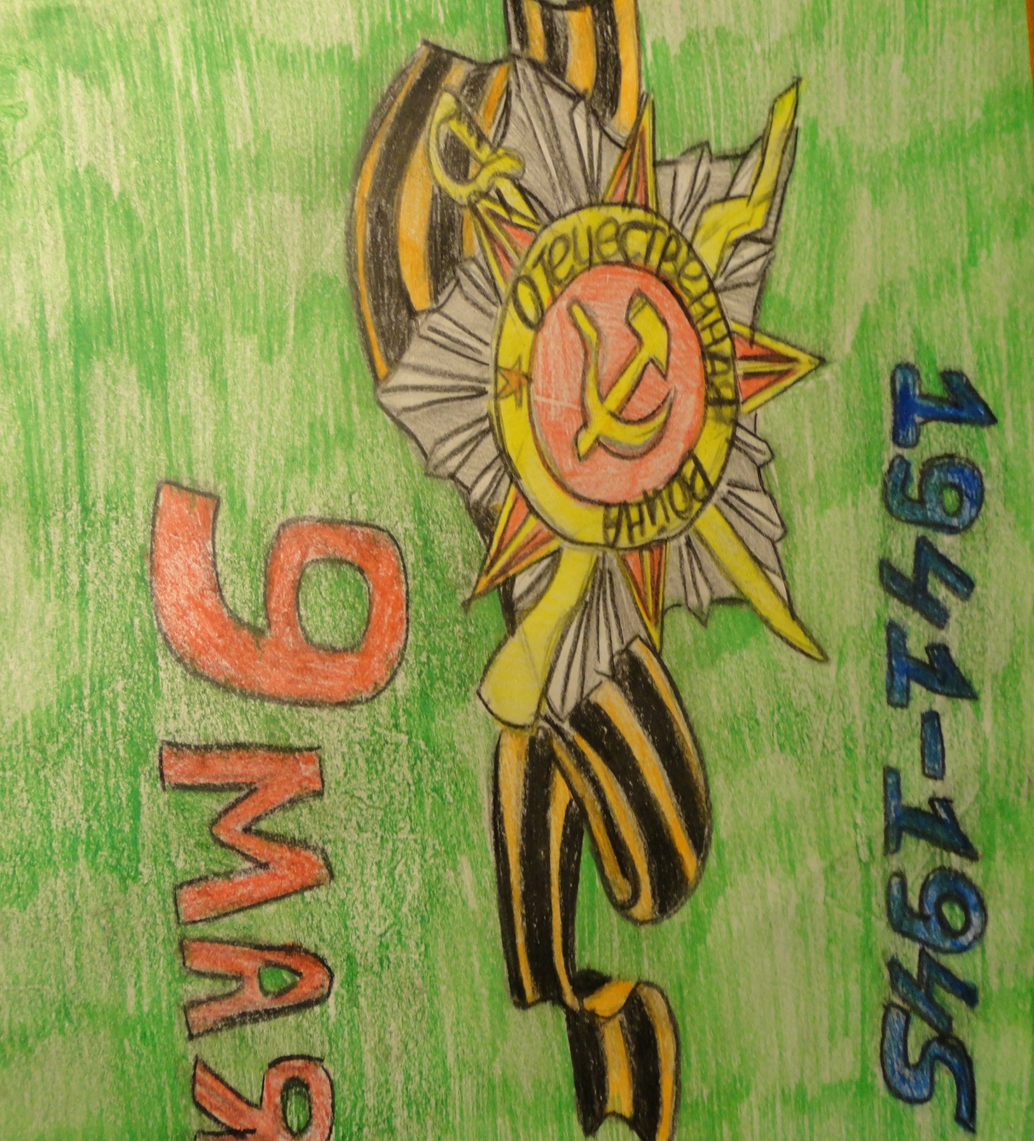
Рисунок Устюговой Владлены

Slide 24
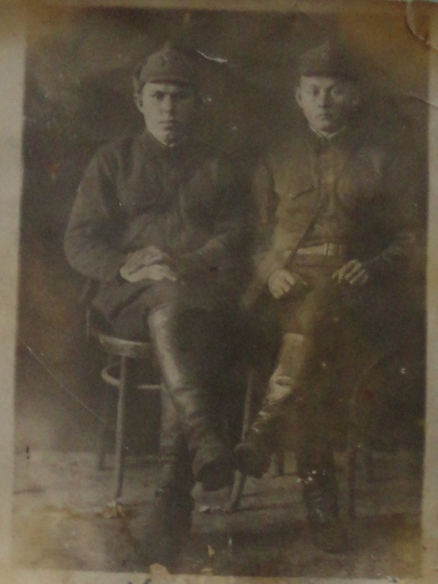
Я, Егоров Алексей, и моего прадедушку тоже звали Алексей. Он родился в 1914 году и работал электриком на Никелевом комбинате. Служил в армии командиром конного взвода. Летом 1941 года ездил в Москву за орденом.
Как только приехал сразу же направили в Чебаркуль на переподготовку. Все говорило о приближении войны. Из Чебаркуля с наступлением войны его провезли мимо Уфалея. Прабабушка постаралась увидеть его на станции. А его отец был суровым человеком, он ворчал и не отпускал ее. А потом когда понял, что его сын на войне, сильно переживал и с горя потерял зрение. И совершенно слепой помогал водиться с моим дедом. С фронта прабабушка не получила ни одного письма. Позднее один человек рассказал как они повстречались под Москвой. Он рассказал, что прадед был как раз в том месте, где была сильная бомбежка. Вот и мой прадед погиб защищая Москву и нашу будущую жизнь. Я горжусь, что я ношу имя моего прадеда
Фото из архива семьи Егоровых

Slide 25
Дочь обратилась однажды ко мне: — Папа, скажи мне, кто был на войне?
— Дедушка Лёня — военный пилот — В небе водил боевой самолёт.
Дедушка Женя десантником был. Он вспоминать о войне не любил
И отвечал на вопросы мои: — Очень тяжёлые были бои.
Бабушка Соня трудилась врачом, Жизни спасала бойцам под огнём.
Прадед Алёша холодной зимой Бился с врагами под самой Москвой.
Прадед Аркадий погиб на войне. Родине все послужили вполне.
Много с войны не вернулось людей. Легче ответить, кто не был на ней.
читала Савельева Юлия ученица 6 класса

Slide 26
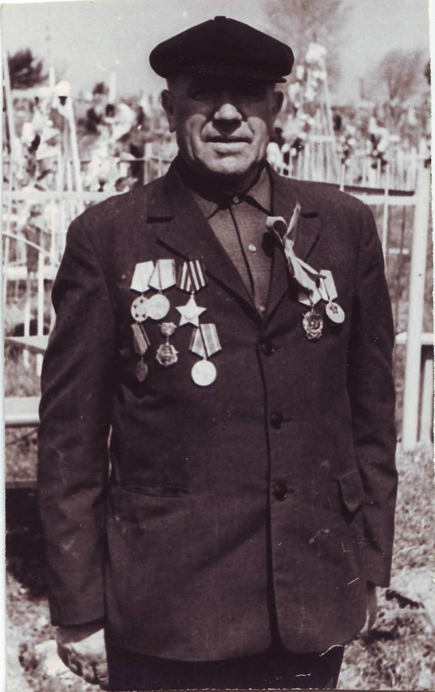
Мой дед по маминой линии - Кожевников Николай Александрович родился в 1911 году. В сентябре 1939 года был призван в армию и участвовал в освобождении народов Западной Белоруссии. С 15 декабря 1939 года по 13 марта 1940 года участвовал в боях против белофинской белогвардейщины.
В сентябре 1940 года был уволен в долгосрочный отпуск, но не таким уж долгосрочным он оказался…
С июня 1941 по сентябрь 1942 года прадед служил в Зенитном дивизионе наводчиком орудия, был ранен.
После госпиталя по ноябрь 1943 года воевал в Артиллерийском полку, бил фашистов из артиллерии. А с ноября 1943 года по март 1944 года он уже командир отделения минометного полка, снова был ранен и снова госпиталь…
Фото из семейного архива Козиной О.И.

Slide 27
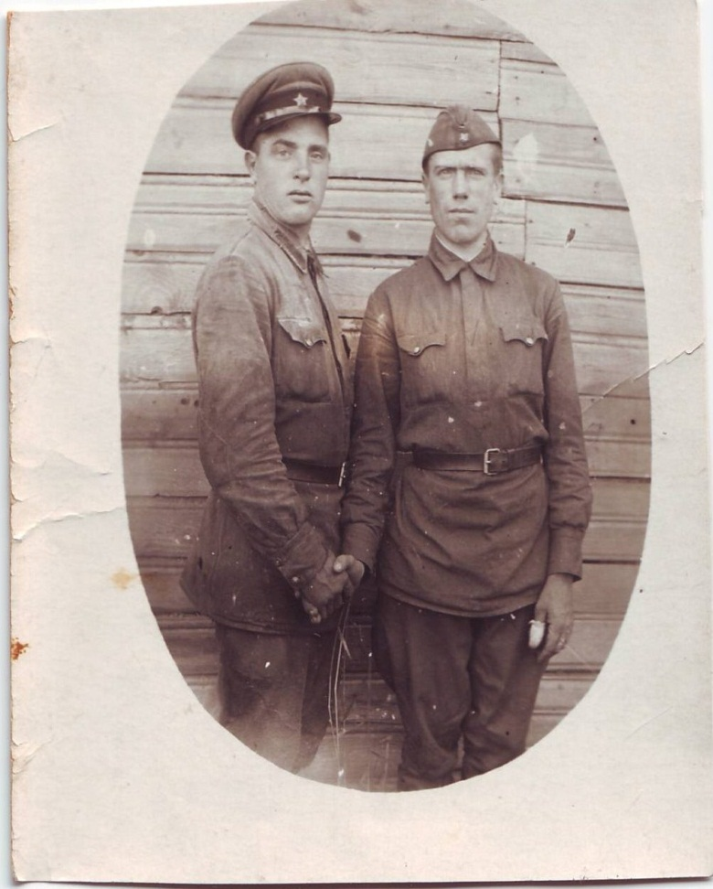
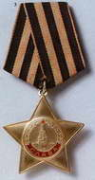
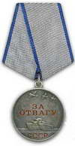
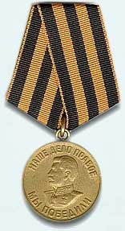
Мой дед за заслуги перед Отечеством в годы Великой Отечественной войны был награждён:
Орденом Славы
– 1943 г.
Медалью за отвагу
– 1945 г.
Медалью за победу
над Германией – 1946 г.
9 мая 1945 года война закончилась, но не для всех… Мой дед по октябрь 1945 года служил в десантном комендантском взводе командиром стрелкового отделения.
23 декабря 1945 года уволен из рядов вооруженных сил по демобилизации.
После войны дед работал плавильщиком на Никелевом комбинате.
Умер в 1976 году, ему было всего 65 лет…
Фото из семейного архива Козиной О.И.

Slide 28
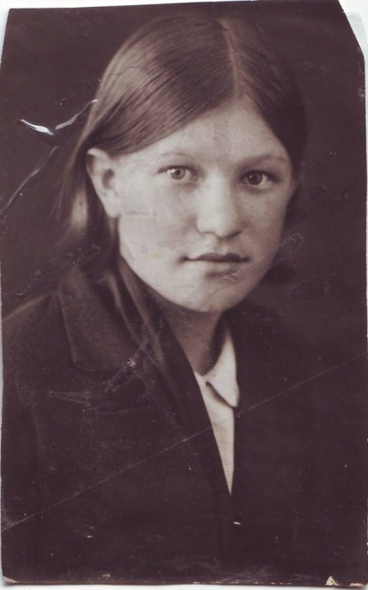
Моя бабушка Шарова Александра Алексеевна родилась в 1926 году в заводском поселке Верхний Уфалей. В 1941 году бабушке исполнилось 15 лет, она закончила 7 классов. Началась война…
В июле 1941 года ей пришлось начать свою трудовую деятельность. Солдатам на фронте требовалось военное обмундирование: гимнастерки, брюки, шинели, рукавицы. Бабушка поступила работать в мастерскую по пошиву одежды для армии. Работать приходилось с раннего утра до позднего вечера и так до конца войны…
Всё военное время бабушка помнит только по работе, ведь, помимо мастерской, приходилось заниматься домашним хозяйством: готовили дрова, пахали, сеяли, сажали картофель, пололи, копали, ухаживали за скотиной, косили, возили сено на лошадях. Работали все от мала до велика по 12 часов в день. Вставали в 4 утра и ложились поздно…
Фото из семейного архива Козиной О.И.

Slide 29
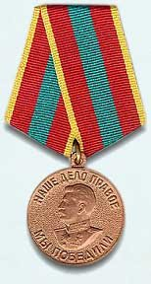
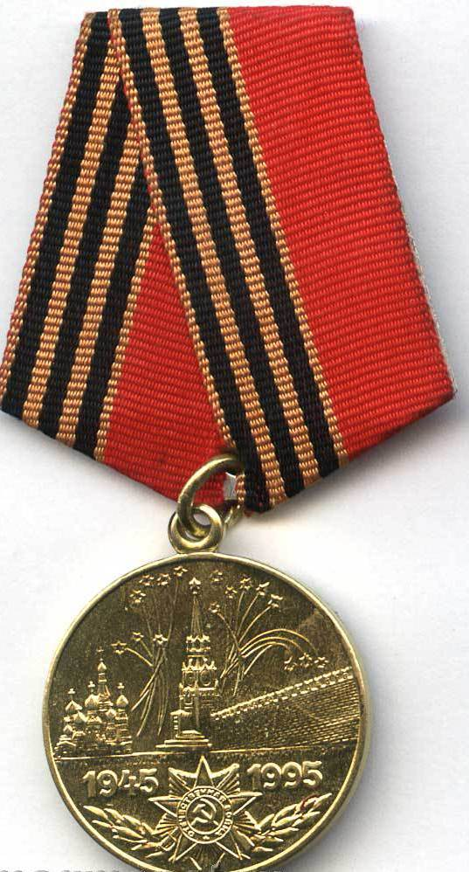
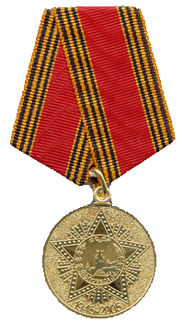
Бабушка рассказывала, как было тяжело с питанием, с теплой одеждой. Но, так как имели свое подсобное хозяйство, с голоду не умирали, хотя и для фронта ничего не жалели. Все понимали, что техника, хлеб, одежда и обувь нужны в первую очередь для фронта, для победы над врагом…
«Все для фронта, все для победы!» - под таким девизом работали те, кто остался в тылу, на трудовом фронте.
Бабушка, как труженица тыла, награждена:
Медалью «За доблестный труд в Великой Отечественной войне 1941-1945 г.»
Юбилейными медалями «50 лет Победы, 60 лет Победы, 65 лет Победы в Великой Отечественной войне 1941-1945 г.»
Фото из семейного архива Козиной О.И.

Slide 30
Владимир Высоцкий «Братские могилы»
На братских могилах не ставят крестов, И вдовы на них не рыдают, К ним кто-то приносит букеты цветов, И Вечный огонь зажигают. Здесь раньше вставала земля на дыбы, А нынче - гранитные плиты. Здесь нет ни одной персональной судьбы - Все судьбы в единую слиты. А в Вечном огне виден вспыхнувший танк, Горящие русские хаты, Горящий Смоленск и горящий рейхстаг, Горящее сердце солдата. У братских могил нет заплаканных вдов - Сюда ходят люди покрепче. На братских могилах не ставят крестов, Но разве от этого легче?..
Читал Бутырин Евгений ученик 8 класса

Slide 31
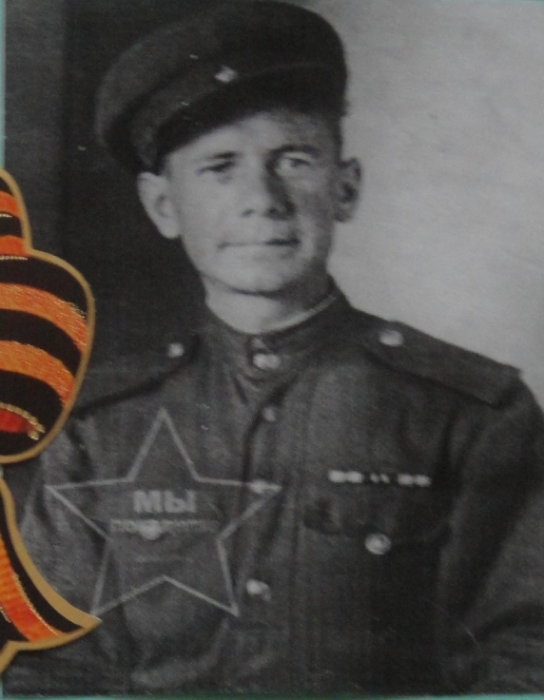
Черепанов Виктор Иванович родился в 1913 году. В 1938 году был принят на завод электромонтером. В 1939 году работал режиссером в театре имени Кирова.
В июле 191 года был призван в ряды Советской армии. Служил в войсках по восстановлению железных дорог. Прошел Западно-Восточный, Украинский фронт. Также участвовал в Русско-японской войне.
Демобилизован из рядов Советской армии в ноябре 1946 года.
С 1947 года работал электромонтером, инспектором по кадрам, директором клуба.
В 19074 году вышел на пенсию по старости.
Умер 5 апреля 1992 года.
Фото из семейного архива Поповой Т.М.

Slide 32
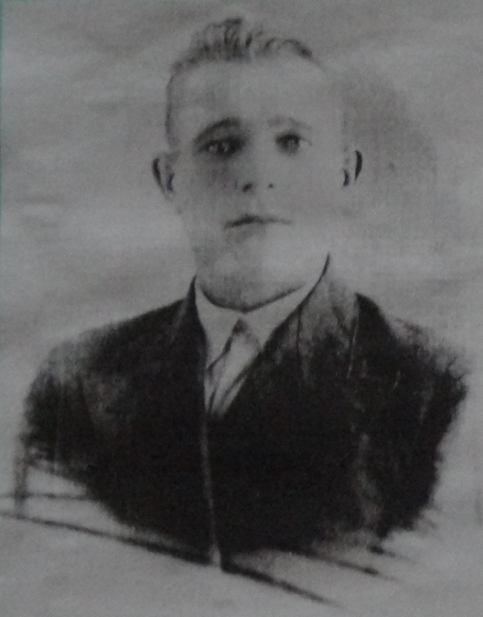
Великая Отечественная война оставила свой след в жизни каждой семьи. Наша семья не исключение. Мой прадед Лялин Николай Иванович родился в мае 1915 года в Ульяновской области. С 1925 по 1941 год работал на Казанской обувной фабрике, а в 26 лет был призван на фронт. Воевал с фашистскими захватчиками в танковых войсках. В одном из ожесточенных боев после бомбардировки их полк был сильно разбит, а его самого контузило и он попал в плен.
Пленных солдат отправляли
в Германию на строительство
взлетно-посадочных площадей для самолетов.
В 1946 году при освобождении советскими частями военнопленных из лагерей Германии, прадеде со многими солдатами репрессировали и отправили на Урал в наш город. Здесь он работал на металлургическом заводе в листопрокатном цехе.
Я горжусь своим прадедом. Ведь он тоже внес свой вклад в Великую Победу над фашистской Германией.
Фото из семейного архива Мягковой Ксении и ее мамы

Slide 33
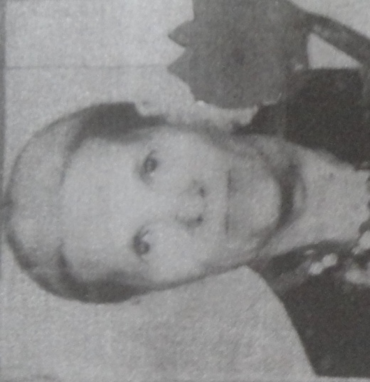
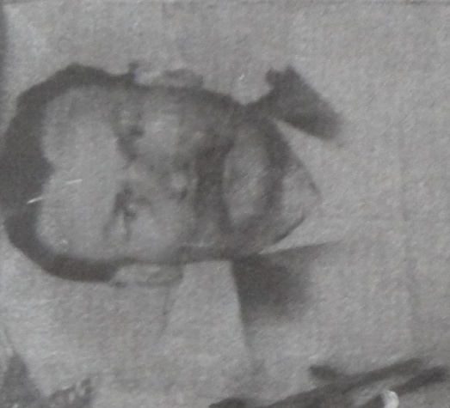
Моя бабушка Котенко Мария Михайловна родилась на Украине в 1923 году. В возрасте 11 лет осталась без матери. Воспитывала ее мачеха.
Когда фашисты напали на Украину ей было 18 лет. Фашисты угоняли м олодых девушек в Германию на работу, мою бабушку тоже забрали. Каким то чудом ей удалось спастись. Она тихонька ушла от поезда без документов, фашисты все забрали.
Тогда она встретила моего дедушку Зайцева Александра Михайловича, который тоже сбежал от немцев. Дедушкина мама жила в Челябинской области. Они добрались до Уфалея и здесь поженились. В Уфалее бабушка родила 10 детей и имела 5 медалей как «Мать героиня»
Фото из семейного архива, записано сслов мамы Москвина Александра

Slide 34
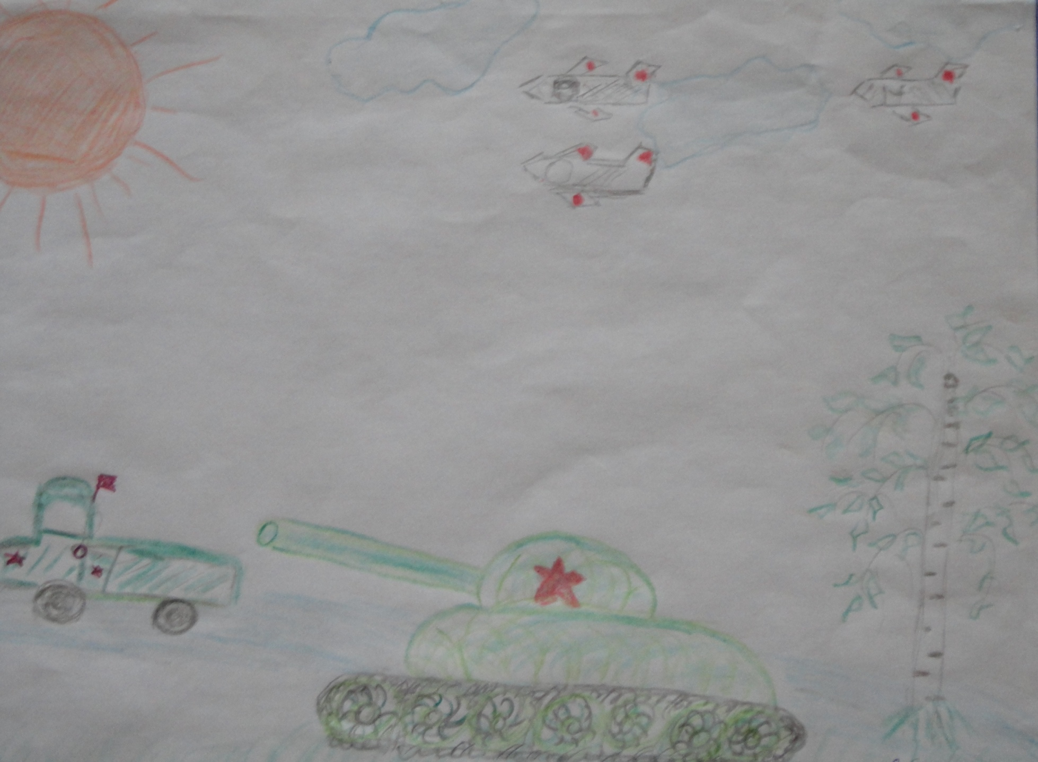
Рисунок ученика 4класса
Москвина Александра

Slide 35
. Один – А не сдался Фашистскому войску. Геройски сражался И умер геройски. Один – А сдержал, Поди, целую роту!.. Был молод, черняв, Невысокого росту. Попить перед боем В село забегал он, Так сказывал, вроде, Что родом с Урала. Мы сами сердечного Тут схоронили – У старой сосны,
К разбитому доту Приходят ребята, Приносят цветы На могилу солдата. Он выполнил долг Перед нашим народом. Но как его имя? Откуда он родом? В атаке убит он? Погиб в обороне? Могила ни слова О том не проронит. Ведь надписи нет. Безответна могила. Знать, в грозный тот час Не до надписей было.
К окрестным старушкам Заходят ребята – Узнать, расспросить их, Что было когда-то.
Вновь списки просмотрят, За записью запись…
И вот они – Имя, фамилия, адрес! И станет в колонну Героев несметных, Ещё один станет – Посмертно, Бессмертно.
Старушку с Урала Обнимут ребята. Сведут её к сыну, К могиле солдата, Чьё светлое имя Цветами увито…
Никто не забыт, И ничто не забыто!
С. Погореловский
Читал Иванов Андрей 8 класс
В безымянной могиле.
На сельскую почту Приходят ребята. Письмо заказное Найдёт адресата. В столицу доставят Его почтальоны. Письмо прочитает Министр обороны.
– Что было?! Ой, милые!.. Грохот, сраженье! Солдатик остался Один в окруженье

